Slide 1



  Βάσεις Δεδομένων I
Ανοικτά Ακαδημαϊκά Μαθήματα στο Πανεπιστήμιο Δυτικής Αττικής
Ενότητα 1: «Προσανατολισμού» (orientation) - Εισαγωγή
Χ. Σκουρλάς
Το περιεχόμενο του μαθήματος διατίθεται με άδεια Creative Commons εκτός και αν αναφέρεται διαφορετικά

Slide 2

Εναρκτήρια συνάντηση
Στην πρώτη συνάντηση γίνεται παρουσίαση του μαθήματος και μία σύντομη και περιεκτική επισκόπηση κάποιων βασικών εννοιών των Βάσεων Δεδομένων.
Η διεκπεραίωση των θεμάτων γίνεται κυρίως με χρήση παραδειγμάτων. Έτσι στην αρχική ενότητα αναφέρονται σημαντικές έννοιες - εργαλεία για το μάθημα, όπως: σχεσιακό μοντέλο, μοντέλο οντοτήτων-συσχετίσεων. Τέλος, η ενότητα θα προσεγγίσει για πρώτη φορά το σημαντικό θέμα της διαχείρισης βάσης δεδομένων με γλώσσα SQL.

Slide 3

Τι είναι οι βάσεις δεδομένων
Στην παρουσίαση αυτή πρέπει να ανατρέχετε τακτικά όλο το εξάμηνο για βλέπετε στοιχεία για το περιεχόμενο του μαθήματος, τα περιγράμματα, τους μαθησιακούς στόχους, τη βιβλιογραφία.

Slide 4
Βάση Δεδομένων (database)
Μία βάση δεδομένων είναι ένα είδος ηλεκτρονικής αρχειοθέτησης δεδομένων – στοιχείων (data) ενός οργανισμού ή μιας επιχείρησης ή ακόμη και ενός φυσικού προσώπου, π.χ., ενός μεμονωμένου επαγγελματία. Μαζί με τα στοιχεία υπάρχει το σύνολο των εφαρμογών που επιτρέπουν στους χρήστες της βάσης να καταχωρήσουν και να ανακτήσουν τα στοιχεία αυτά. Σε μία εκπαιδευτική βάση παράδειγμα Δεδομένων είναι τα στοιχεία σπουδαστών και καθηγητών, οι βαθμολογίες, οι δηλώσεις των μαθημάτων κατά την εγγραφή του σπουδαστή κ.λπ. Παράδειγμα εφαρμογής είναι τα προγράμματα που «αναλαμβάνουν» τη διαχείριση των βαθμολογιών των σπουδαστών.

Slide 5
Βάση Δεδομένων (database)
A database is an organized collection of data. It is the collection of schemes, tables, queries, reports, views and other objects. The data is typically organized to model aspects of reality in a way that supports processes requiring information, such as modelling the availability of rooms in hotels in a way that supports finding a hotel with vacancies.
Wikipedia (CC)

Slide 6
Βάση Δεδομένων (database)
Με τον όρο βάση δεδομένων (γαλλ.: Base de données, αγγλ.: database, γερμ.: Datenbank) εννοείται μία συλλογή από συστηματικά μορφοποιημένα σχετιζόμενα δεδομένα στα οποία είναι δυνατή η ανάκτηση δεδομένων μέσω αναζήτησης κατ' απαίτηση.
ΒΙΚΙΠΑΙΔΕΙΑ (CC)

Slide 7
Σύστημα Βάσης Δεδομένων
Ένα Σύστημα Βάσης Δεδομένων είναι ένα σύστημα καταχώρησης, ενημέρωσης και ανάκτησης δεδομένων βασιζόμενο σε υπολογιστή και αποτελείται από συνιστώσες:
Δεδομένα (Data). Προσοχή στη διαφορά των
εννοιών: Δεδομένα, Πληροφορία και Γνώση.
Υλικό (Hardware)
Λογισμικό (Software) , με κυριότερο στοιχείο του το Σύστημα Διαχείρισης Βάσεων Δεδομένων (π.χ., Oracle, mySQL), και εφαρμογές για τους τελικούς χρήστες (end-users).
Χρήστες (end-users)

Slide 8
Παράδειγμα ενοιολογικού μοντέλου σε MySQL Workbench

Slide 9
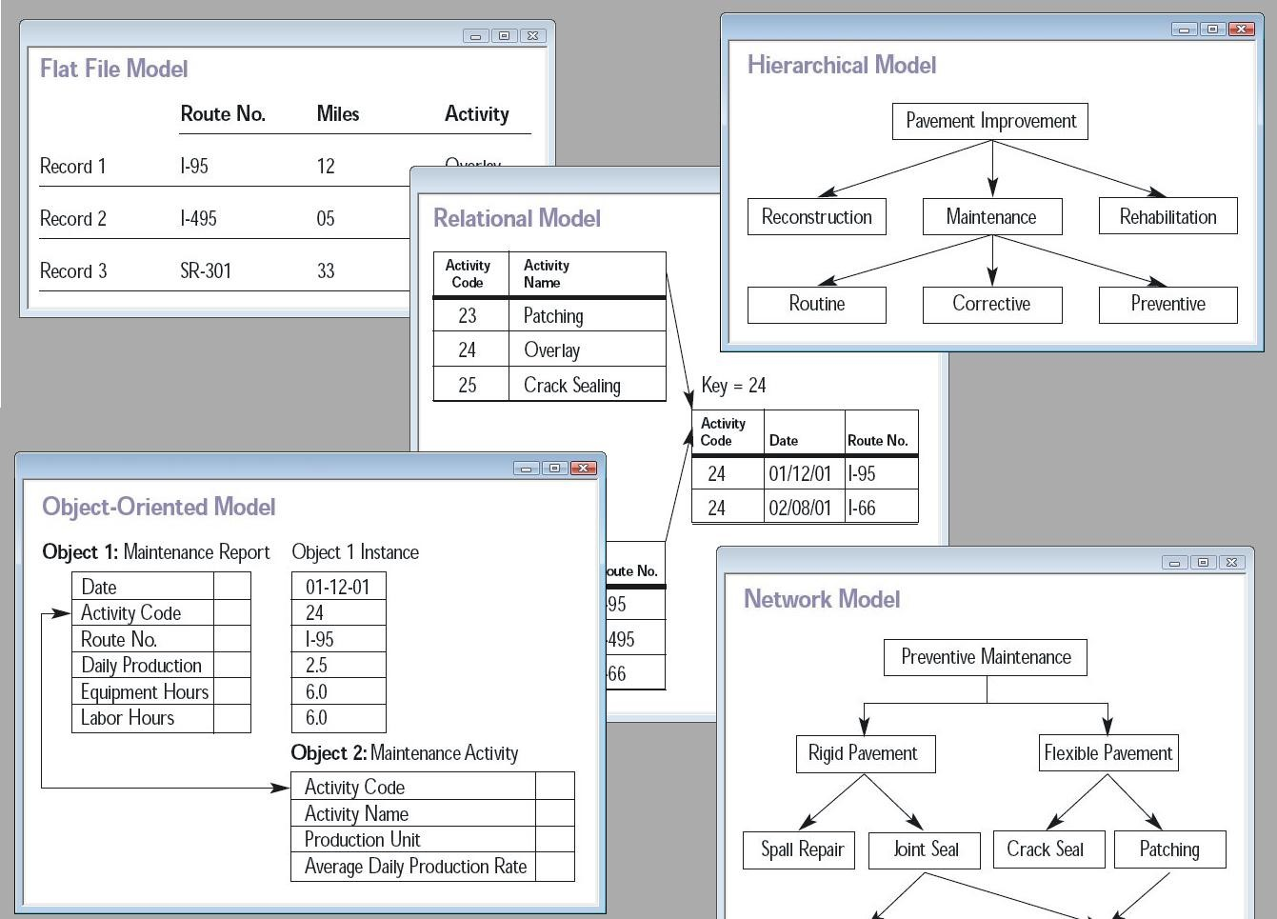
Data Models
Collage of five types of database models
Marcel Douwe Dekker CC BY-SA 3.0
Wikipedia (CC)

Slide 10
Σχεσιακές βάσεις δεδομένων – Tedd Codd

Slide 11
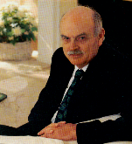
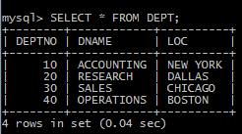

Slide 12
-
Client Server perspective.
Transaction Processing.
Τα σχήματα στις διαφάνειες 11-14 δημοσιεύοντι στα παρακάτω άρθρα. References
1. Dervos, D. A., Skourlas, C, Laiho, M. (2015), A DBTechNet course module on database SQL transactions for VET teachers training and higher education informatics education, AIP Conference Proceedings, Volume 1644, Issue 1, p.147-152
2. Laiho, M., Skourlas, C., Dervos, D. A. (2015), Zero tolerance for incorrect data: Best practices in SQL transaction programming, AIP Conference Proceedings, Volume 1644, Issue 1, p.113-119
3. Skourlas, C., Dervos, D. A., Laiho, M. (2015) Database SQL transactions and learning by verifying in practice: a case study, PCI '15 Proceedings of the 19th Panhellenic Conference on Informatics, ACM Digital Library, pp. 361-362

Slide 13
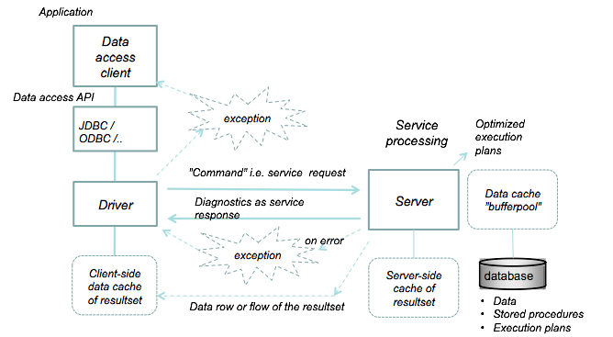
Client-Server perspective (dbtech Net)
12

Slide 14
Client-Server perspective (dbtech Net)
Client-initiated DB connection / SQL-session
DB services used to pass SQL commands as
parameters to API functions/methods
An SQL command may involve >1 SQL statements
SQL commands execute in atomic fashion at the DB server
Logical level client-server dialogue, utilizing the SQL language syntax
DB server generated exceptions and diagnostics facilitate
user transaction support at the application level
13

Slide 15
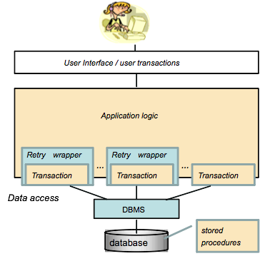
DB applications architecture: conceptual level (dbtech Net)
14

Slide 16
Oracle Distributed Database Architecture
“A distributed database system allows applications to access data from local and remote databases. In a homogenous distributed database system, each database is an Oracle Database. In a heterogeneous distributed database system, at least one of the databases is not an Oracle Database. Distributed databases use a client/server architecture to process information requests”.
Oracle Database Online Documentation 11g Release 1 (11.1) / Database Administration

Slide 17
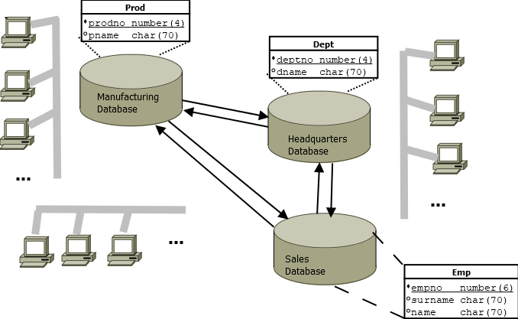
Ομοιογενής κατανεμημένη βάση δεδομένων στο προϊόν της Oracle.. Το σχήμα παρουσιάζει τρεις βάσεις δεδομένων της εταιρείας ACME: headquarters, sales, manufacturing. Κάθε βάση δεδομένων συνδέεται με διάφορα συστήματα πελατών (client systems) στα κεντρικά γραφεία και στα τμήματα πωλήσεων και κατασκευών
βλέπε και https://docs.oracle.com/cd/B28359_01/server.111/b28310/ds_concepts001.htm#ADMIN12074

Slide 18
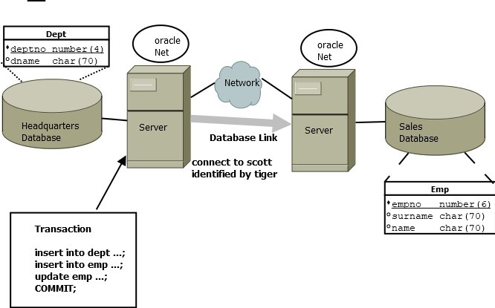
Kατανεμημένο σύστημα βάσης δεδομένων στο προϊόν της Oracle. Υπάρχουν δύο βάσεις δεδομένων (Headquarters, Sales) που βρίσκονται σε χωριστούς διακομιστές. Το σχήμα παρουσιάζει παραδείγματα άμεσων και έμμεσων συνδέσεων πελατών. Τα ερωτήματα γίνονται απευθείας (directly) στη βάση δεδομένων Headquarters ενώ τα ερωτήματα γίνονται έμμεσα (indirectly) στη βάση δεδομένων Sales μέσω της βάσης δεδομένων Headquarters, η οποία στη συνέχεια ενεργεί ως πελάτης (servers). Η επικοινωνία μεταξύ των εξυπηρετητών γίνεται μέσω δικτύου και χρησιμοποιείται το προϊόν Oracle Net.
βλέπε και https://docs.oracle.com/cd/B28359_01/server.111/b28310/ds_concepts001.htm#ADMIN12074

Slide 19
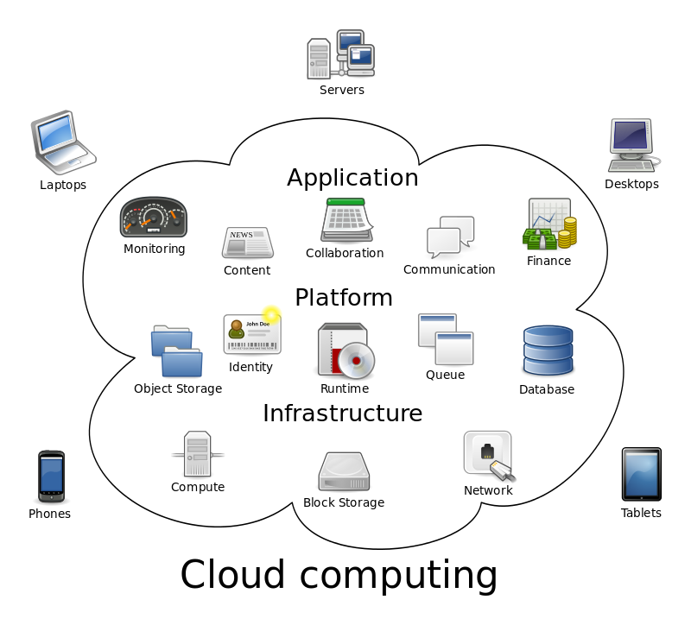
Cloud computing metaphor: the group of networked elements providing services need not be individually addressed or managed by users; instead, the entire provider-managed suite of hardware and software can be thought of as an amorphous cloud. Created by Sam Johnston using OmniGroup's OmniGraffle and Inkscape
Diagram showing overview of cloud computing, with typical types of applications supported by that computing model.
CC BY-SA 3.0

Slide 20
Περιγραφή Μαθήματος
Το μάθημα αποτελεί το βασικό εισαγωγικό μάθημα στην τεχνολογία και τις έννοιες των Βάσεων Δεδομένων (ΒΔ), των Συστημάτων Βάσεων Δεδομένων (ΣΒΔ) και στην ανάπτυξη εφαρμογών με χρήση Συστημάτων Διαχείρισης Βάσεων Δεδομένων (ΣΔΒΔ).
Η ύλη του μαθήματος στοχεύει στην εισαγωγή στις απαραίτητες βασικές έννοιες των ΒΔ, των ΣΒΔ και των ΣΔΒΔ ώστε οι φοιτητές να κατανοήσουν την τεχνολογία των ΒΔ, των ΣΒΔ και των Προϊόντων Διαχείρισης Βάσεων Δεδομένων (ΠΔΒΔ). Έμφαση δίδεται στην παρουσίαση των εννοιών της σχεδίασης ΒΔ (μοντελοποίηση-κανονικοποίηση) και στην υλοποίηση με χρήση ΠΔΒΔ που υποστηρίζουν τη γλώσσα SQL, έτσι ώστε οι φοιτητές να έχουν μία συνολική αντίληψη των διαδικασιών και μεθοδολογιών σχεδιασμού και υλοποίησης ΣΒΔ. Με αυτή την έννοια το μάθημα αποτελεί τη βάση πάνω στην οποία συγκεκριμένες μεθοδολογίες και τεχνικές σχεδιασμού και ανάπτυξης ΣΒΔ αναπτύσσονται στο πλαίσιο του μαθήματος «Βάσης Δεδομένων ΙΙ».

Slide 21
Μαθησιακά Αποτελέσματα
Κύριος στόχος του μαθήματος είναι να εφοδιάσει τους φοιτητές με τις απαραίτητες γνώσεις έτσι ώστε να είναι ικανοί να σχεδιάσουν ΒΔ και ΣΒΔ και να υλοποιήσουν ΒΔ με χρήση γλώσσας SQL.
Με την επιτυχή ολοκλήρωση του μαθήματος οι φοιτητές:
● θα έχουν κατανοήσει τα βασικά εργαλεία της τεχνολογίας ΒΔ και γνωστών ΠΔΒΔ,
● θα είναι σε θέση να αναλύσουν επιχειρησιακούς κανόνες–περιορισμούς για να σχεδιάσουν ΒΔ,
● θα είναι σε θέση να εφαρμόσουν τις βασικές τεχνικές σχεδίασης και υλοποίησης απλών ΒΔ,
● θα είναι σε θέση να εφαρμόσουν τις βασικές τεχνικές χρήσης γλώσσας SQL για την υλοποίηση ΣΒΔ,
● θα έχουν κατανοήσει βασικά θέματα συναλλαγών (transactions), διαχείρισης βάσεων (database administration) και διαχείρισης όψεων (views)
● θα έχουν συνεργαστεί με τους συμφοιτητές τους για να δημιουργήσουν και να παρουσιάσουν ένα σχέδιο σε μια μελέτη περίπτωσης έργου σχεδιασμού ΣΒΔ και υλοποίησης με χρήση γλώσσας SQL

Slide 22
Περίγραμμα ύλης µαθήµατος
Βάσεις δεδομένων, Συστήματα Βάσεων Δεδομένων, Συστήματα Διαχείρισης Βάσεων Δεδομένων, Αρχιτεκτονική Συστημάτων Διαχείρισης Βάσεων Δεδομένων.
Δομές Δεδομένων για Βάσεις Δεδομένων. Κλασσικά μοντέλα βάσεων δεδομένων (Ιεραρχικό, Δικτυωτό). Σχεσιακό μοντέλο δεδομένων. Σχεσιακή άλγεβρα, Σχεσιακός λογισμός και QBE.
Μοντελοποίηση. Ενοιολογικά μοντέλα. Μοντέλο Οντοτήτων–Συσχετίσεων.
Λογικός σχεδιασμός σχεσιακών βάσεων δεδομένων. Κανονικοποίηση. Συναρτησιακές εξαρτήσεις και κανονικοποίηση.
Γλώσσες για βάσεις δεδομένων. Γλώσσα SQL. Πρότυπο SQL3.
Όψεις (views). Ενημερωσιμότητα όψεων.
Θέματα διαχείρισης και λειτουργίας βάσεων δεδομένων. Ακεραιότητα, βελτιστοποίηση, αναδιοργάνωση, ασφάλεια, λειτουργικότητα, κ.λπ.
Ο Ρόλος και τα καθήκοντα του Διαχειριστή Βάσεων Δεδομένων.
Συναλλαγές (transactions).
Συστήματα αρχείων και φυσικός σχεδιασμός Βάσεων Δεδομένων. Εισαγωγή στη φυσική οργάνωση ΣΔΒΔ

Slide 23
Περιεχόμενα Μαθήματος / Ενότητες
Ενότητα 1: Εισαγωγή στο μάθημα
Ενότητα 2: Εισαγωγή στις βάσεις δεδομένων: Βάσεις δεδομένων, Συστήματα Βάσεων Δεδομένων, Συστήματα Διαχείρισης Βάσεων Δεδομένων, Αρχιτεκτονική συστημάτων βάσεων δεδομένων, Εισαγωγή στις βάσεις δεδομένων: Βάσεις δεδομένων, Συστήματα Βάσεων Δεδομένων, Αρχιτεκτονική συστημάτων βάσεων δεδομένων, Συστήματα Διαχείρισης Βάσεων Δεδομένων, Μοντέλα δεδομένων (ιστορικά μοντέλα, Ιεραρχικό, Δικτυωτό), Σχεσιακό μοντέλο
Ενότητα 3: Σχεσιακές βάσεις δεδομένων. Βασικές έννοιες δεδομένων: ανεξαρτησία δεδομένων, κανόνες ακεραιότητας, περιορισμοί κλπ. Σχεσιακή άλγεβρα

Slide 24
Περιεχόμενα Μαθήματος / Ενότητες
Ενότητα 4: Σχεδίαση βάσεων δεδομένων. Εισαγωγή στη Μοντελοποίηση. Μοντέλο Οντοτήτων – Συσχετίσεων
Ενότητα 5: Σχεδίαση βάσεων δεδομένων. Κανονικοποίηση
Ενότητα 6: Σχεδίαση βάσεων δεδομένων. Εμβάθυνση στη μοντελοποίηση και την Κανονικοποίηση. Ενοποίηση διαφορετικών συστημάτων βάσεων δεδομένων
Ενότητα 7: Σχεδίαση βάσεων δεδομένων. Παραδείγματα
Ενότητα 8: Δομημένη Γλώσσα Επερωτήσεων (SQL) – Εισαγωγή στην υλοποίηση σχεσιακών βάσεων δεδομένων
Ενότητα 9: Yλοποίηση σχεσιακών βάσεων δεδομένων. Σύνθετες εντολές SQL

Slide 25
Περιεχόμενα Μαθήματος / Ενότητες
Ενότητα 10: Yλοποίηση σχεσιακών βάσεων δεδομένων. Δηλώσεις SQL που περιλαμβάνουν EXIST, ANY, ALL
Ενότητα 11: Ενιαίο παράδειγμα σχεδίασης σχεσιακής βάσης δεδομένων και υλοποίησης με Γλώσσα SQL
Ενότητα 12: Όψεις (Views). Ενημερωσιμότητα όψεων
Ενότητα 13: Ο Ρόλος και τα καθήκοντα του Διαχειριστή Βάσεων Δεδομένων. Γλώσσα ελέγχου δεδομένων Δοσοληψίες. Δηλώσεις COMMIT, ROLLBACK της Γλώσσας SQL
Ενότητα 14: Case study: American Elections

Slide 26
Αξιολόγηση Μαθήματος
Ι. Γραπτή τελική εξέταση (70%) που περιλαμβάνει:
Ερωτήσεις σύντομης απάντησης
Επίλυση προβλημάτων
- Συγκριτική αξιολόγηση στοιχείων θεωρίας
ΙΙ. Εργαστηριακή άσκηση (30%)

Slide 27
Ενδεικτική Βιβλιογραφία
1. Jeffrey Ullman, Jennifer Widom, Βασικές αρχές για τα συστήματα βάσεων δεδομένων, έκδοση 2η, 2008, ISBN: 978-960-461-183-6, εκδόσεις Κλειδάριθμος
2. Elmasri Ramez, Navathe Shamkant, Θεμελιώδεις αρχές συστημάτων βάσεων δεδομένων, έκδοση 7η, αναθεωρημένη, 2016, εκδόσεις Δίαυλος
3. Ramakrishnan Raghu, Gehrke Joahannes, Συστήματα διαχείρισης βάσεων δεδομένων, έκδοση 3η, 2012, ISBN: 978-960-418-411-8, εκδόσεις Τζιόλα
4. Silberschatz A., Korth H.F., Sudarshan S., Συστήματα βάσεων δεδομένων – Η πλήρης θεωρία των βάσεων δεδομένων, έκδοση 6η, Εκδόσεις Γκιούρδα
5. Garcia-Molina, Ullman, Widow, Συστήματα βάσεων δεδομένων, έκδοση 1η, 2012, ISBN: 978-960-524-309-8, Πανεπιστημιακές Εκδόσεις Κρήτης
6. Date A.J., An introduction to database systems, vol.1, Addison-Wesley
7. Connolly T., Begg C., Database solutions. A step-by-step guide to building databases, Addison-Wesley
8. Χρήστος Σκουρλάς, Σχεσιακές βάσεις δεδομένων, έκδοση 1η, 2000, ISBN: 960-8105-14-5, εκδόσεις Νέων Τεχνολογιών
9. Βασίλειος Ταμπακάς, Εισαγωγή στις βάσεις δεδομένων, έκδοση 1η, 2017, ISBN: 978-960-9427-66-1, εκδόσεις Γκότση
10. Εμμανουήλ Γιαννακουδάκης, Βάσεις Δεδομένων, Έκδοση Α΄, 2014, ISBN: 978-960-359-114-6, εκδόσεις Μπένου
11. Ιωάννης Μανωλόπουλος, Απόστολος Παπαδόπουλος, Συστήματα Βάσεων Δεδομένων, έκδοση 1η, 2006, ISBN: 960-8105-87-0, εκδόσεις Νέων Τεχνολογιών
- Τεχνικές αναφορές από ερευνητικά και αναπτυξιακά έργα, κεφάλαια διπλωματικών εργασιών, παραπομπές σε ανασκοπήσεις (review papers) και σε άρθρα σε ερευνητικά θέματα αιχμής για τις βάσεις δεδομένων και τις εφαρμογές τους.

Slide 28
Τι είναι οι βάσεις δεδομένων μια πρώτη προσέγγιση
Πρώτη παρουσίαση εννοιών και τεχνικών με παραδείγματα
Θα παρουσιάσουμε «πρακτικά» την έννοια της μοντελοποίησης με το Μοντέλο Οντοτήτων Συσχετίσεων και τις Σχεσιακές Βάσεις δεδομένων. Στις σχεσιακές βάσεις δεδομένων όλα τα δεδομένα τα βλέπουμε πίνακες.
Θα πάρουμε μια γεύση προγραμματισμού με Γλώσσα SQL.
Θα επισημάνουμε ότι ο προγραμματισμός βάσεων διαφέρει ανάλογα με το προϊόν που χρησιμοποιούμε.

Slide 29
Η μοντελοποίηση
Όταν θέλουμε να μοντελοποιήσουμε ένα σύστημα βάσης δεδομένων σχεδιάζουμε ένα ειδικό μοντέλο για όλες τις εφαρμογές που μας ενδιαφέρουν, το Μοντέλο Οντοτήτων Συσχετίσεων (ΜΟΣ). Το μοντέλο αναπαριστά όλες τις οντότητες (entities) και τις μεταξύ τους συσχετίσεις (relationships).

Slide 30
Συμβολισμοί
Peter Chen (δείτε και κλασσικά συγγράμματα για επεκτάσεις, π.χ. Navathe Elmasri)
Oracle Designer Case Tool
UML
MS ACCESS

Slide 31
Εργαλεία Σχεδίασης Μοντέλου
mySQL Workbench
Dia
Rational Rose
Microsoft Visio

Slide 32
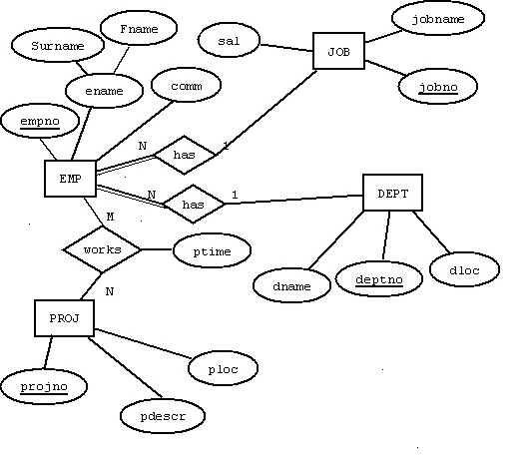
Μοντέλο οντοτήτων συσχετίσεων με «κλασσικό» συμβολισμό

Slide 33
Διαχείριση σχεσιακών βάσεων δεδομένων με γλώσσα SQL
Απόσπασμα απλουστευμένης σχεσιακής (relational) βάσης δεδομένων
Επώνυμο | Όνομα | Αριθμός Μητρώου | Εξάμηνο
Κυριακόπουλος | Νικηφόρος | 213 | Δ
Αποστόλου | Ζωή | 816 | Α
Παπαπέτρου | Νικόλαος | 450 | Β
Ζευγαρίδης | Ορέστης | 346 | Γ
Κοταμανίδου | Ειρήνη | 610 | Α
Πίνακας «Φοιτητή»
Μάθημα | Κωδικός μαθήματος
Αρχές Οικονομικής Ι | Α1
Προγραμματισμός Η/Υ Ι | Α5
Ανθρώπινες Σχέσεις στην εργασία | Α8
Προγραμματισμός Η/Υ ΙΙ | Β5
Χρήμα - Πίστη - Τράπεζες | Γ1
Εισαγωγή στο Αστικό Δίκαιο | Α4
Στατιστική Επιχειρήσεων | Β2
Οικονομική της Διοίκησης | Γ3
Ιστορία και Αρχές Συνεργατισμού | Γ7
Συστήματα Πληροφοριών Διοίκησης | Γ6
Γενική Λογιστική Ι | Α3
Πίνακας «Μαθήματος»

Slide 34
Διαχείριση σχεσιακών βάσεων δεδομένων με γλώσσα SQL
Απόσπασμα απλουστευμένης σχεσιακής (relational) βάσης δεδομένων
EPWNYMO | ONOMA | ARITMHT | EXAMHNO
Κυριακόπουλος | Νικηφόρος | 213 | Δ
Αποστόλου | Ζωή | 816 | Α
Παπαπέτρου | Νικόλαος | 450 | Β
Ζευγαρίδης | Ορέστης | 346 | Γ
Κοταμανίδου | Ειρήνη | 610 | Α
Πίνακας «FOITHTES»
MATHIMA | KWDIKOS_MATHIMATOS
Αρχές Οικονομικής Ι | Α1
Προγραμματισμός Η/Υ Ι | Α5
Ανθρώπινες Σχέσεις στην εργασία | Α8
Προγραμματισμός Η/Υ ΙΙ | Β5
Χρήμα - Πίστη - Τράπεζες | Γ1
Εισαγωγή στο Αστικό Δίκαιο | Α4
Στατιστική Επιχειρήσεων | Β2
Οικονομική της Διοίκησης | Γ3
Ιστορία και Αρχές Συνεργατισμού | Γ7
Συστήματα Πληροφοριών Διοίκησης | Γ6
Γενική Λογιστική Ι | Α3
Πίνακας «MATHIMATA»

Slide 35
Δημιουργία βάσεως δεδομένων
Για να δημιουργηθεί αυτό το σχήμα της βάσης δεδομένων μπορούμε να χρησιμοποιήσουμε τις παρακάτω δηλώσεις (statements) σε γλώσσα SQL (στο προϊόν της Oracle):
CREATE TABLE FOITHTES(EPWNYMO VARCHAR2(20) NOT NULL,
ONOMA VARCHAR2(20) NOT NULL,
ARITMHT NUMBER NOT NULL,
ΕΧΑΜΗΝΟ CHAR(3), PRIMARY KEY(ARITMHT));
CREATE TABLE MATHIMATA(LEKTIKO VARCHAR2(20) NOT NULL,
KWD_MAT NUMBER NOT NULL,
PRIMARY KEY(KWD_MAT));

Slide 36
Πρώτη αναφορά στην Εισαγωγή στοιχείων
INSERT INTO KATHIGHTES(EPWNYMO_KAT,
ONOMA_KAT, DIEFTH_KAT, ARITMHT_KAT)
VALUES (‘Codd’, ‘Ted’, ‘Mass.’, 10);
INSERT INTO KATHIGHTES VALUES (‘Ullman’, ‘Jeffrey’, ‘Calif.’, 20); κ.τ.λ.

Slide 37
Υλοποίηση με χρήση MySQL, Oracle:
Συγκριτικός Πίνακας διαφορών
mySQL | Oracle
CREATE DATABASE new_personnel;
USE new_personnel;
CREATE TABLE DEPT(DEPTNO INT(2) NOT NULL, DNAME VARCHAR(14), LOC VARCHAR(14)); | CREATE TABLE DEPT(DEPTNO NUMBER(2) NOT NULL, DNAME VARCHAR2(14), LOC VARCHAR2(14));
CREATE TABLE EMP(EMPNO INT(4) NOT NULL, ENAME VARCHAR(10), JOB VARCHAR(25), HIREDATE DATE, MGR INT(4), SAL FLOAT(7,2), COMM FLOAT(7,2), DEPTNO INT(2)); | CREATE TABLE EMP(EMPNO NUMBER(4) NOT NULL, ENAME VARCHAR2(10), JOB VARCHAR2(25), HIREDATE DATE, MGR NUMBER(4), SAL NUMBER(7,2), COMM NUMBER(7,2), DEPTNO NUMBER(2));
INSERT INTO DEPT(DEPTNO, DNAME, LOC) VALUES (10, 'ACCOUNTING', 'NEW YORK'); INSERT INTO EMP VALUES (10, 'CODD', 'ANALYST', '1989/01/01', 15, 3000, NULL, 10); | INSERT INTO DEPT(DEPTNO, DNAME, LOC) VALUES (10, 'ACCOUNTING', 'NEW YORK'); INSERT INTO EMP VALUES (10, 'CODD', 'ANALYST', '01/01/1989', 15, 3000, NULL, 10);
SELECT * FROM EMP; SELECT * FROM DEPT; | SELECT * FROM EMP; SELECT * FROM DEPT;
DROP TABLE EMP; DROP TABLE DEPT; | DROP TABLE EMP; DROP TABLE DEPT;
DROP DATABASE NEW_PERSONNEL;
SHOW TABLES; | SELECT * FROM Tab;

Slide 38
Τέλος Ενότητας

Slide 39
Σημειώματα

Slide 40
Σημείωμα Αναφοράς
Copyright Πανεπιστήμιο Δυτικής Αττικής, Χ. Σκουρλάς 2018.
Χ. Σκουρλάς. «Βάσεις Δεδομένων Ι. Ενότητα 1: «Προσανατολισμού» (orientation) - Εισαγωγή ». Έκδοση: 1.0. Αθήνα 2018. Διαθέσιμο από τη δικτυακή διεύθυνση: pyles.teiath.gr.

Slide 41
Σημείωμα Χρήσης Έργων Τρίτων
Το παρόν υλικό διατίθεται με τους όρους της άδειας χρήσης Creative Commons Αναφορά, Μη Εμπορική Χρήση Παρόμοια Διανομή 4.0 [1] ή μεταγενέστερη, Διεθνής Έκδοση. Εξαιρούνται τα αυτοτελή έργα τρίτων π.χ. φωτογραφίες, διαγράμματα κ.λ.π., τα οποία εμπεριέχονται σε αυτό και τα οποία αναφέρονται μαζί με τους όρους χρήσης τους στο «Σημείωμα Χρήσης Έργων Τρίτων».
έργα τρίτων
Τα slides 4, 5, 8, 18 βασίζονται σε υλικό της Wikipedia
Τα slides 13-15 βασίζονται σε υλικό δημοσιεύσεων του συγγραφέα στο πλαίσιο της συμμετοχής του στο dbtech Net (slides 11).
Τα slides 15-17 βασίζονται στο έργο
Oracle Database Online Documentation 11g Release 1 (11.1) / Database Administration
https://docs.oracle.com/cd/B28359_01/server.111/b28310/ds_concepts001.htm#ADMIN12074

Slide 42
Σημείωμα Αδειοδότησης
Το παρόν υλικό διατίθεται με τους όρους της άδειας χρήσης Creative Commons Αναφορά, Μη Εμπορική Χρήση Παρόμοια Διανομή 4.0 [1] ή μεταγενέστερη, Διεθνής Έκδοση. Εξαιρούνται τα αυτοτελή έργα τρίτων π.χ. φωτογραφίες, διαγράμματα κ.λ.π., τα οποία εμπεριέχονται σε αυτό και τα οποία αναφέρονται μαζί με τους όρους χρήσης τους στο «Σημείωμα Χρήσης Έργων Τρίτων».
[1] http://creativecommons.org/licenses/by-nc-sa/4.0/
Ως Μη Εμπορική ορίζεται η χρήση:
που δεν περιλαμβάνει άμεσο ή έμμεσο οικονομικό όφελος από την χρήση του έργου, για το διανομέα του έργου και αδειοδόχο
που δεν περιλαμβάνει οικονομική συναλλαγή ως προϋπόθεση για τη χρήση ή πρόσβαση στο έργο
που δεν προσπορίζει στο διανομέα του έργου και αδειοδόχο έμμεσο οικονομικό όφελος (π.χ. διαφημίσεις) από την προβολή του έργου σε διαδικτυακό τόπο
Ο δικαιούχος μπορεί να παρέχει στον αδειοδόχο ξεχωριστή άδεια να χρησιμοποιεί το έργο για εμπορική χρήση, εφόσον αυτό του ζητηθεί.

Slide 43
Διατήρηση Σημειωμάτων
Οποιαδήποτε αναπαραγωγή ή διασκευή του υλικού θα πρέπει να συμπεριλαμβάνει:
  το Σημείωμα Αναφοράς
  το Σημείωμα Αδειοδότησης
  τη δήλωση Διατήρησης Σημειωμάτων
  το Σημείωμα Χρήσης Έργων Τρίτων (εφόσον υπάρχει)
μαζί με τους συνοδευόμενους υπερσυνδέσμους.

